Slide 1

Разработка интерфейса цифрового подсказчика для технолога сталеплавильного производства
Студент гр.703са Емельянов Алексей Алексеевич,
Научный руководитель: к.ф.-м.н., н.с. ФИЦ ИВТ Дубровская Ольга Анатольевна
Новосибирск, 2021

Slide 2
Цель и задачи
Целью работы является разработка интерфейса цифрового подсказчика для технолога в сталеплавильном производстве.
Для достижения цели были поставлены следующие задачи:
Анализ технического задания.
Изучение новые технологии в программировании (методы и средства web-разработки).
Проектирование пользовательского интерфейса.
Разработка интерфейса web-приложение.
Тестирование web-приложения.

Slide 3
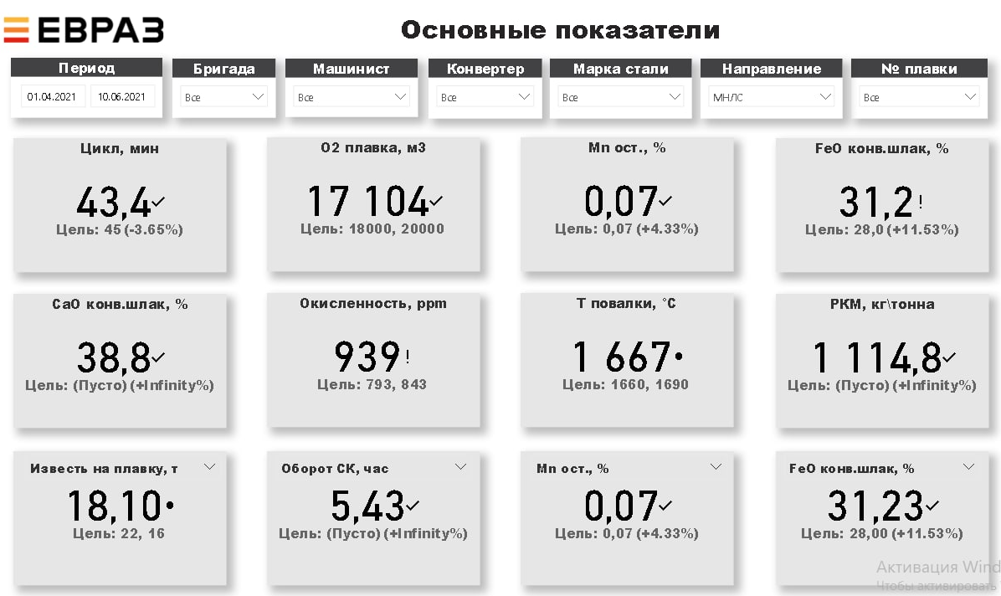
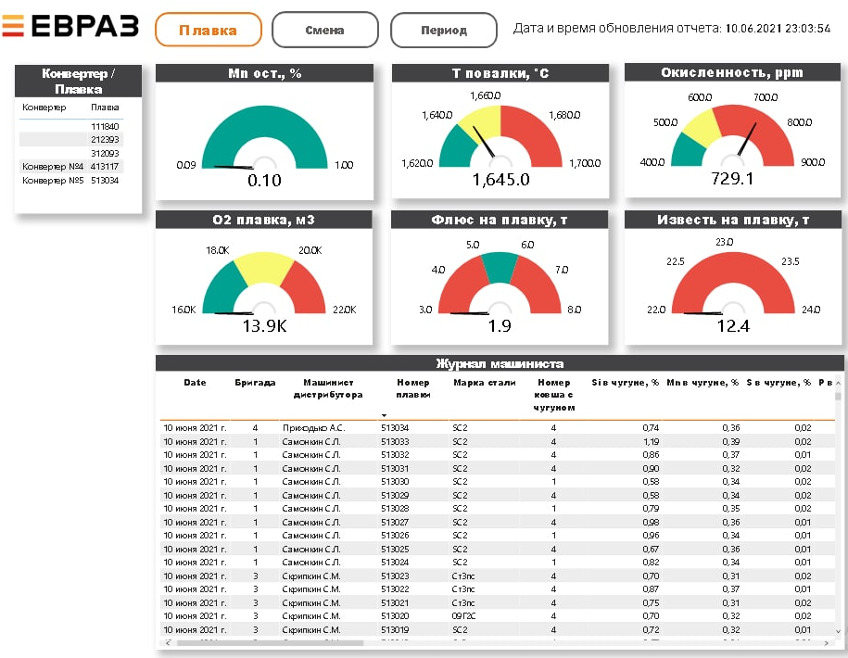
Аналоги

Slide 4









Выбранные средства
v5
v3
V0.3.1
V5.13.6
v8
V1.57
v17
v4.0
V7.1

Slide 5
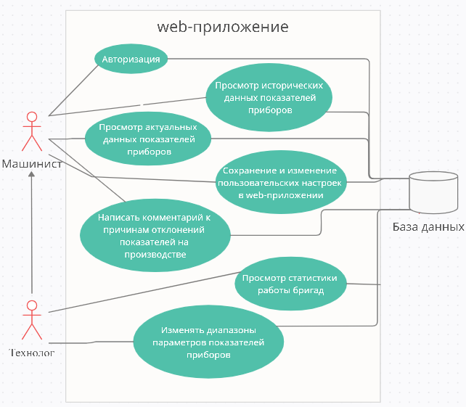
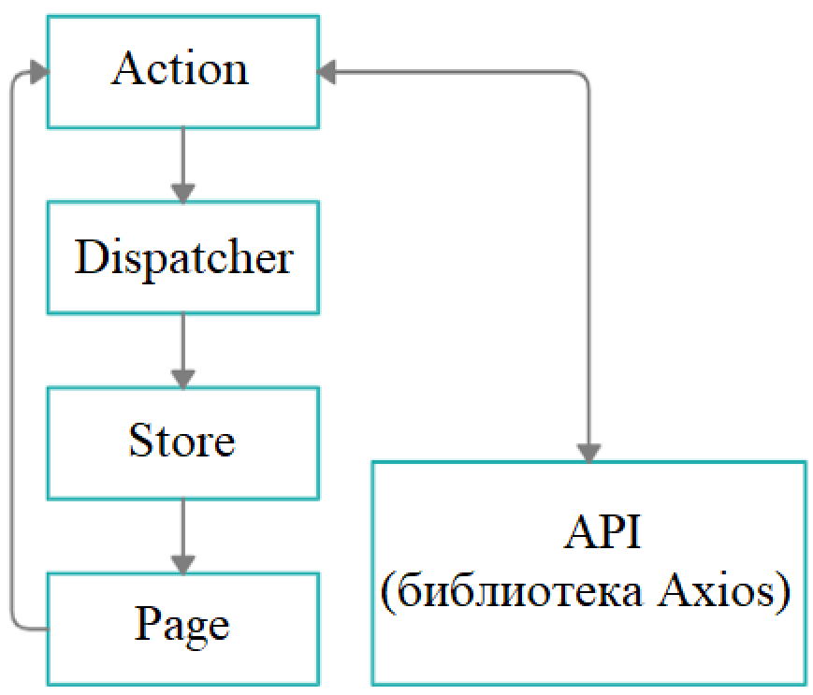
Схема функционирования

Slide 6
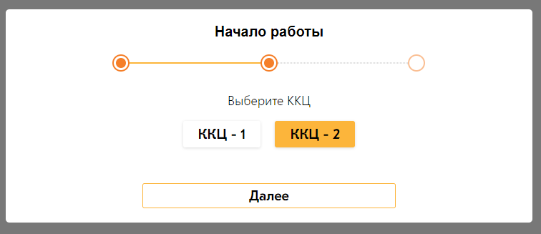
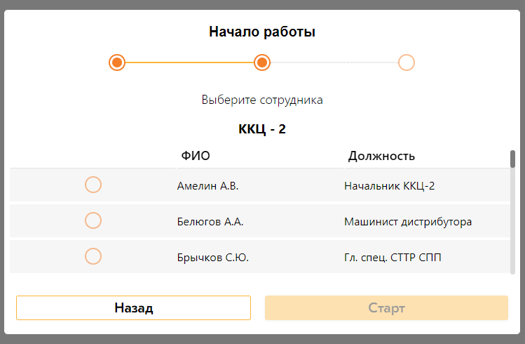
Страница выбора пользователя

Slide 7
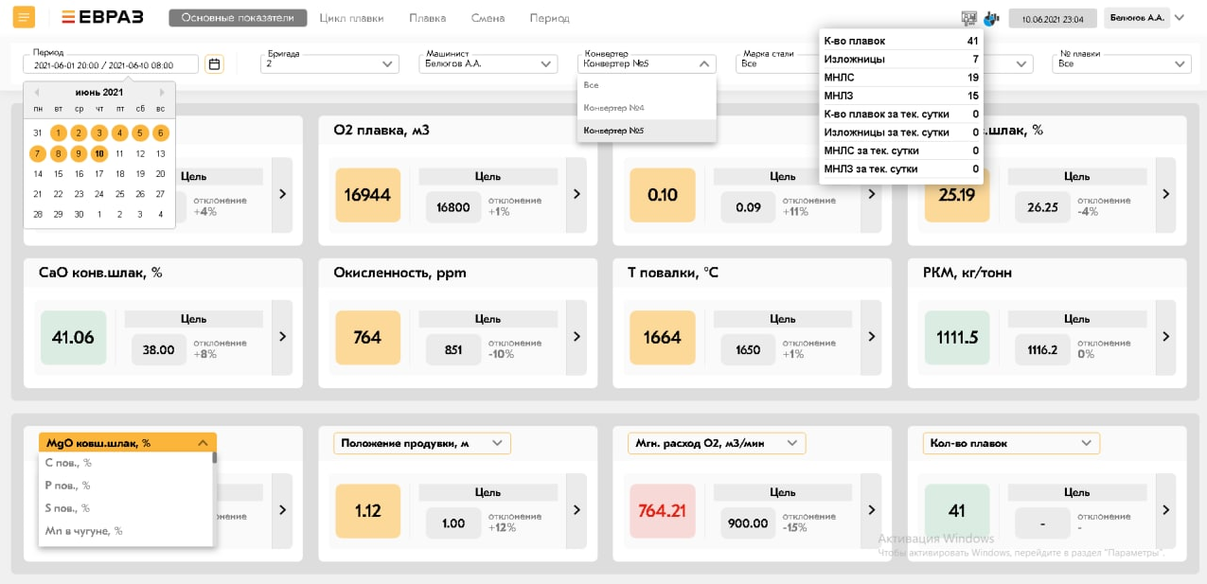
Основные показатели

Slide 8
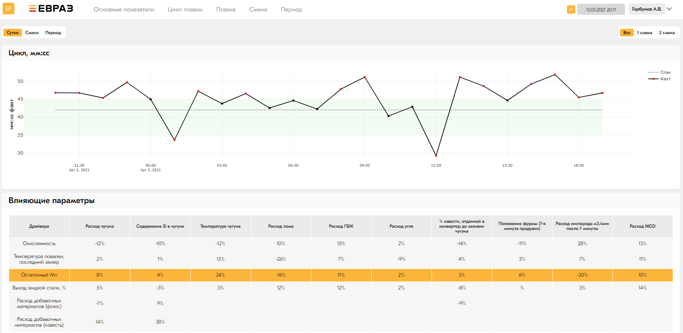
Детальная страница

Slide 9
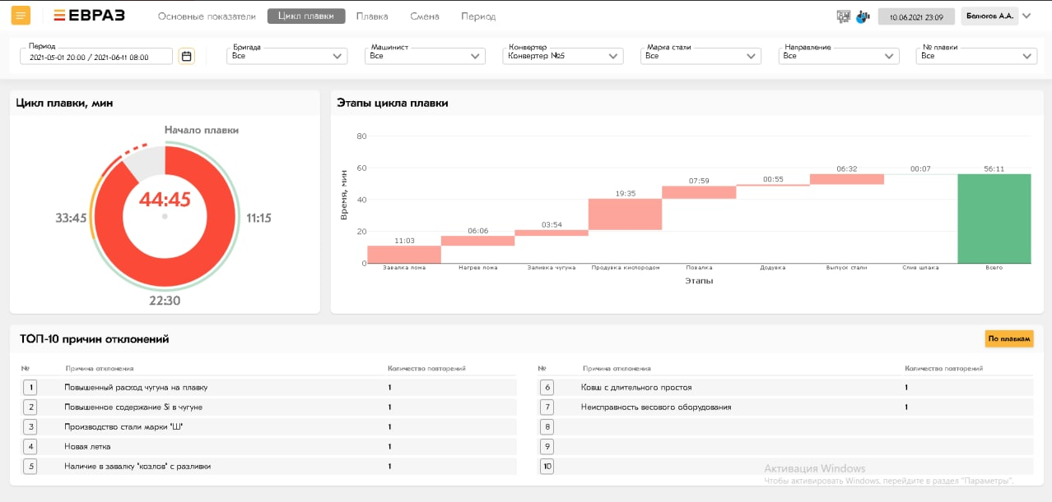
Цикл плавки

Slide 10
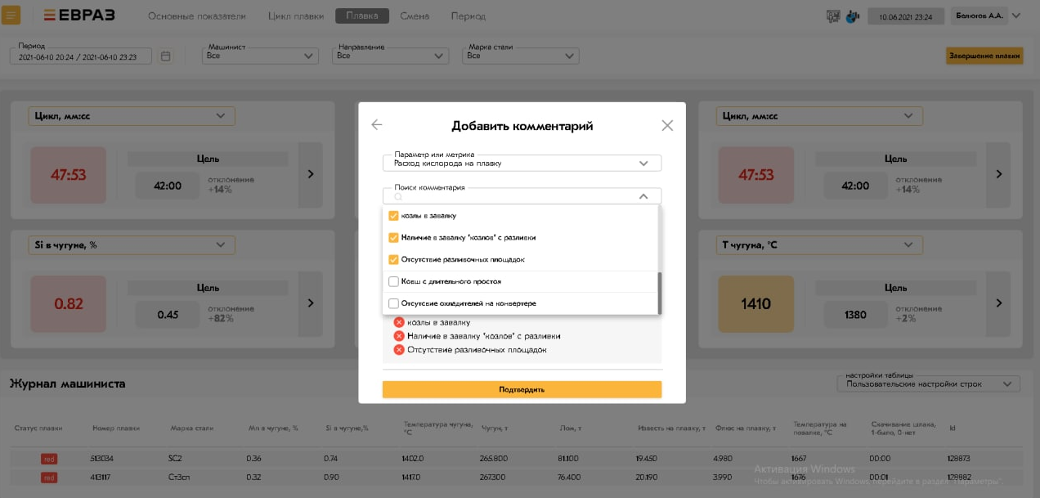
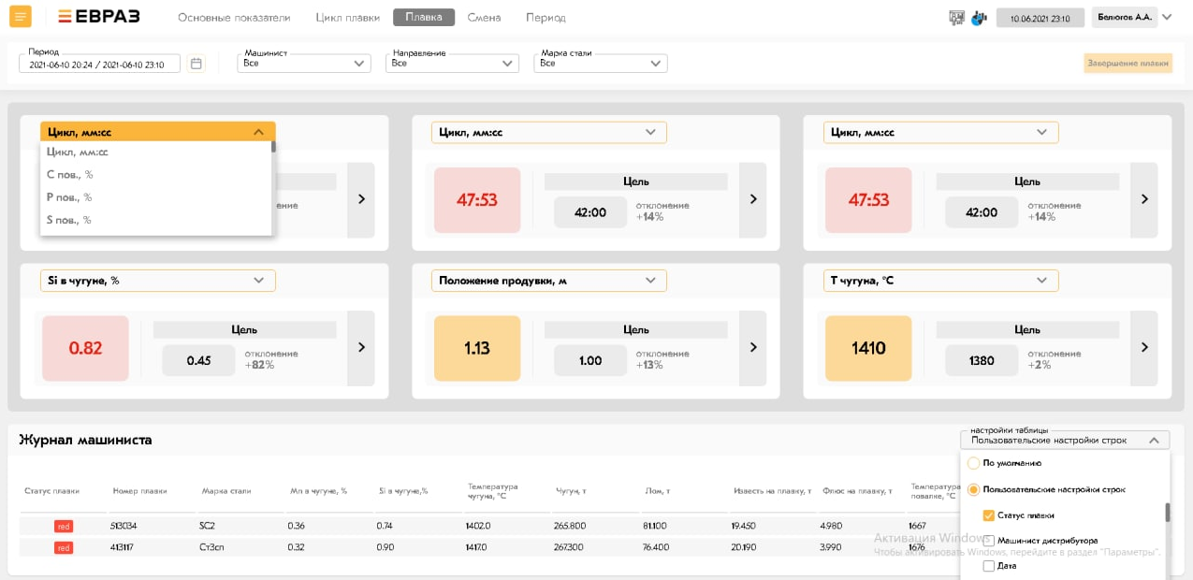
Плавка

Slide 11
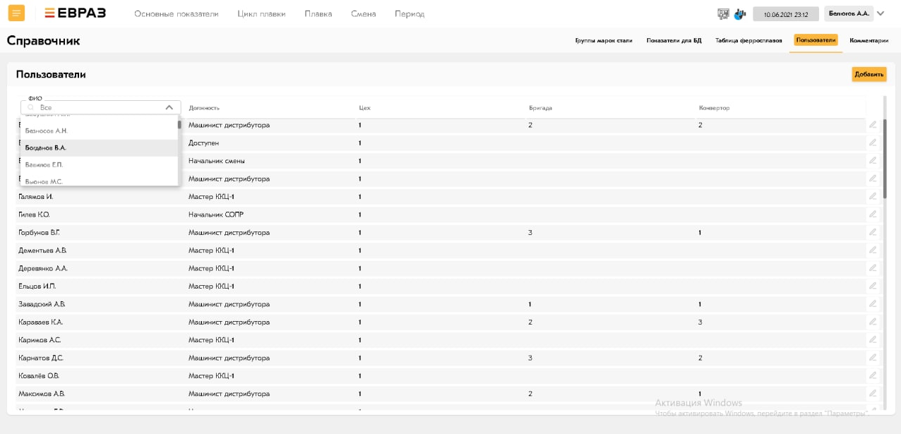
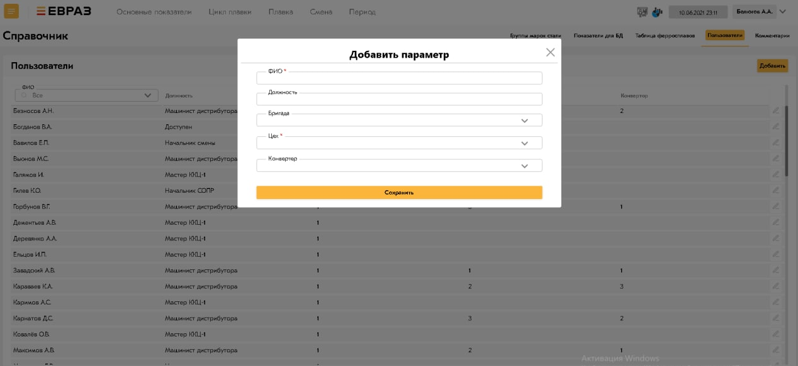
Справочник

Slide 12
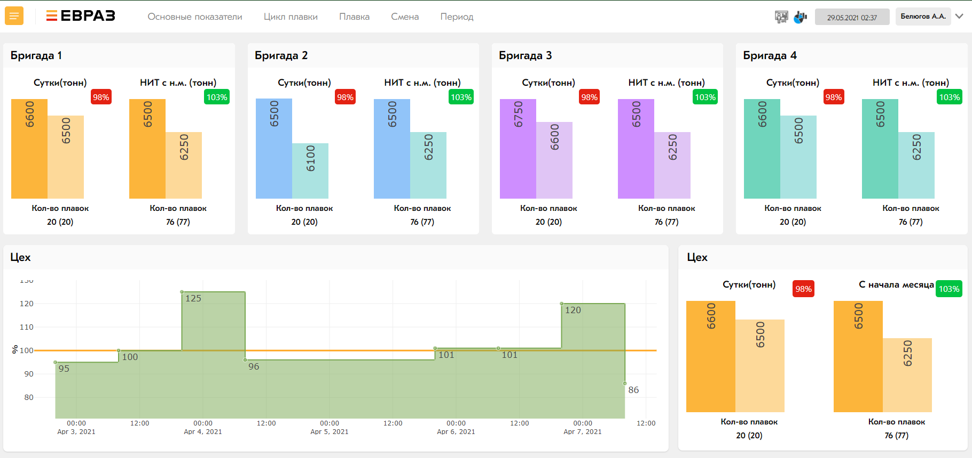
Производство

Slide 13
Результаты
Проанализировано техническое задание.
Проанализированы существующие аналоги.
Реализованы алгоритмы работы web-приложения.
Спроектирован пользовательский интерфейс.
Пройдены тесты web-приложения.
Реализовано и введено в эксплуатацию web-приложение «Цифровой подсказчик 7514».

Slide 14
СПАСИБО ЗА ВНИМАНИЕ!

Slide 15
Разработка интерфейса цифрового подсказчика для технолога сталеплавильного производства
Студент гр.703са Емельянов Алексей Алексеевич,
Научный руководитель: к.ф.-м.н., н.с. ФИЦ ИВТ Дубровская Ольга Анатольевна
Новосибирск, 2021

